Slide 1
Crul (HTTP Data Transfer Tool)
설치 매뉴얼
작 성 일 : 2019년 11월 29일
담 당 자 : 박상현

Slide 2
HTTP API 설치
: LotusScript Agent를 이용하여 웹페이지와의 데이터 전송 도구
(Window & AIX만 해당)

Slide 3
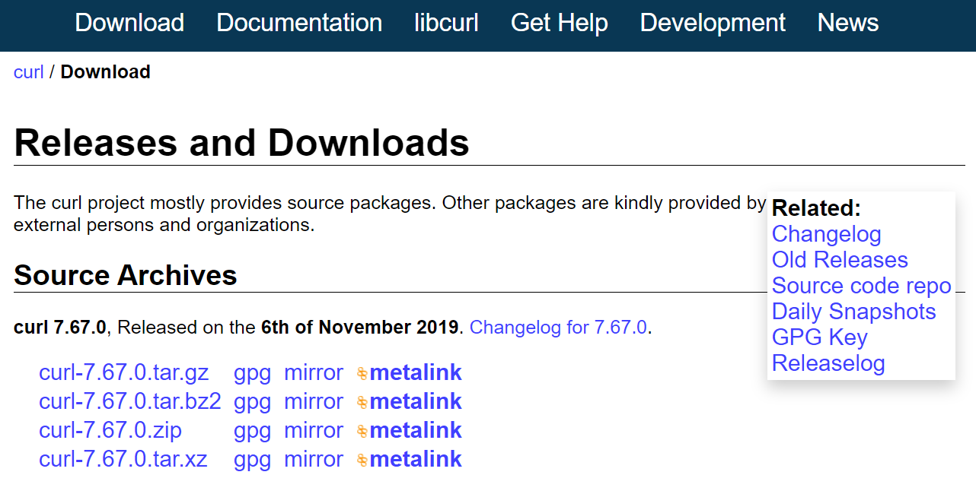
HTTP API 설치 > curl 설치
설명
Action Items
https://curl.haxx.se/download.html 페이지에서 curl-7.67.0 다운로드한다.
주의사항
Windows와 AIX환경에서만 별도의 프로그램 설치가 필요 (Linux는 기본으로 설치)

Slide 4
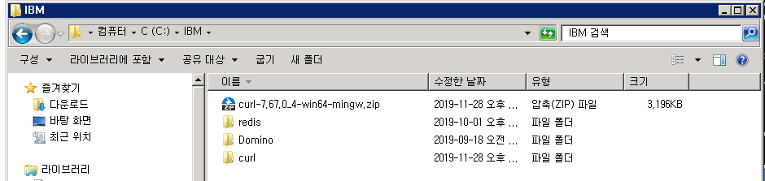
HTTP API 설치 > curl 설치
설명
Action Items
1. 다운로드할 경로는 C:\IBM 로 지정한다.
(redis 폴더와 형제 디렉토리)
2. 압축푼 폴더는 curl로 명칭 변경한다.
주의사항
Windows와 AIX환경에서만 별도의 프로그램 설치가 필요 (Linux는 기본으로 설치)

Slide 5
HTTP API 설치 > Notes.ini 환경설정
설명
Action Items
curl을 설치한 경우 해당 설치파일의 디렉터리 경로를 notes.ini에 설정해야 한다.
# notes.ini에 설정 값
환경 변수명 = curl 을 설치한 디렉터리경로
예시) $sis_curl_dirpath=D:\IBM\curl\bin
주의사항
Windows와 AIX환경에서만 별도의 프로그램 설치가 필요 (Linux는 기본으로 설치)

Slide 6
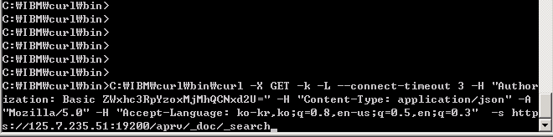
HTTP API 설치 > Curl 명령실행
설명
Action Items
CMD창을 통해 curl 실행파일의 경로로 들어와서 각종 명령어를 수행시킬 수 있다.
Curl 명령어는 https://www.lesstif.com/pages/viewpage.action?pageId=14745703 에서 참고바람
주의사항

